Slide 1


KHỞI ĐỘNG

Slide 2


Slide 3














Câu 1
Một xe máy đi trong 4 giờ với vận tốc 40 km/giờ thì đi được quãng đường dài bao nhiêu ki-lô-mét?
150 km
160 km
180 km
Notes:
Đọc xong câu hỏi click vào chỗ bất kì để ra đồng hồ đếm ngược.
Hết giờ click vào chỗ bất kì để ra đáp án

Slide 4
Câu 2
Một người đạp xe một vòng quanh hồ với vận tốc 9 km/giờ thì hết 10 phút. Tính quãng đường mà người đó đã đi.
1,5 km
9 km
90 km
Notes:
Đọc xong câu hỏi click vào chỗ bất kì để ra đồng hồ đếm ngược.
Hết giờ click vào chỗ bất kì để ra đáp án

Slide 5
Câu 3
Lúc 6 giờ 30 phút, bạn Dũng đi xe đạp từ A đến B với vận tốc 12km/giờ. Tính quãng đường AB biết Dũng đến B lúc 8 giờ 30 phút.
24 km
30 km
60 km
Notes:
Đọc xong câu hỏi click vào chỗ bất kì để ra đồng hồ đếm ngược.
Hết giờ click vào chỗ bất kì để ra đáp án

Slide 6

Thứ ….ngày ….tháng….năm …
TIẾT 142:
LUYỆN TẬP CHUNG
Notes:
Thiết kế Hân Di zalo 0948607584

Slide 7

YÊU CẦU CẦN ĐẠT
- Tính được vận tốc hoặc quãng đường hoặc thời gian của một chuyển động đều khi hai yếu tố kia.
- Vận dụng giải quyết một số tình huống trong thực tiễn.

Slide 8
Luyện tập
Thực hành

Slide 9

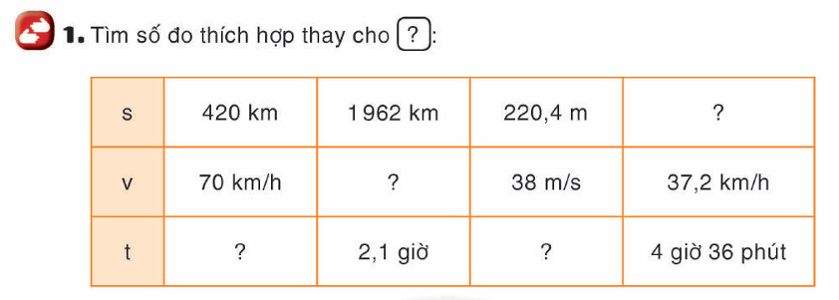

171,12 km
$\frac{\text{6540}}{ \text{7} }$giờ
6 giờ
5,8 giây
Notes:
Thiết kế Hân Di zalo 0948607584

Slide 10
Vận dụng

Slide 11

2. Một con chim ưng bay quãng đường dài 112,5 km hết 1 giờ 12 phút. Tính vận tốc của con chim ưng đó.
Bài giải
Đổi: 1 giờ 12 phút = 1,2 giờ
Vận tốc của con chim ưng đó là:
112,5 : 1,2 = 93,75 (km/h)
Đáp số: 93,75 km/h.

Slide 12
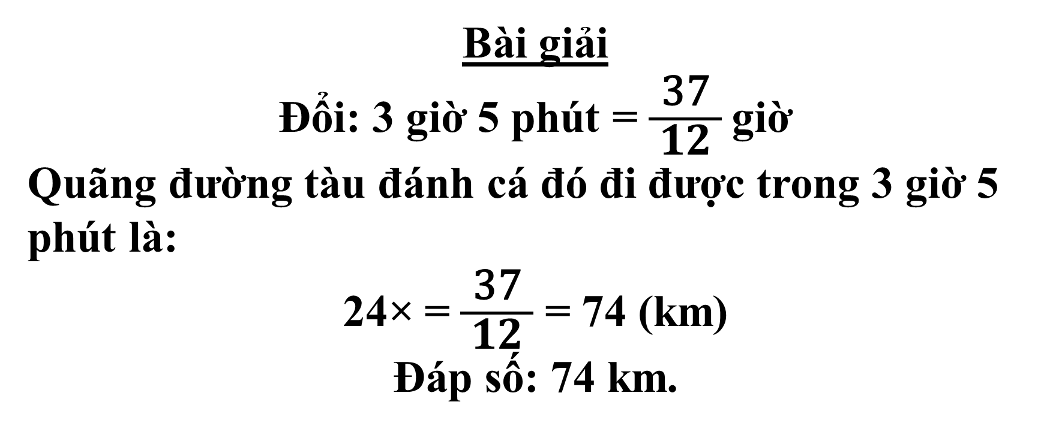
3. Một tàu đánh cá đi với vận tốc 24 km/h. Tính quãng đường tàu đánh cá đó đi được trong 3 giờ 5 phút.
Bài giải
Đổi: 3 giờ 5 phút = $\frac{\text{37}}{ \text{12} }$giờ
Quãng đường tàu đánh cá đó đi được trong 3 giờ 5 phút là:
24× = $\frac{\text{37}}{ \text{12} }$ = 74 (km)
Đáp số: 74 km.

Slide 13
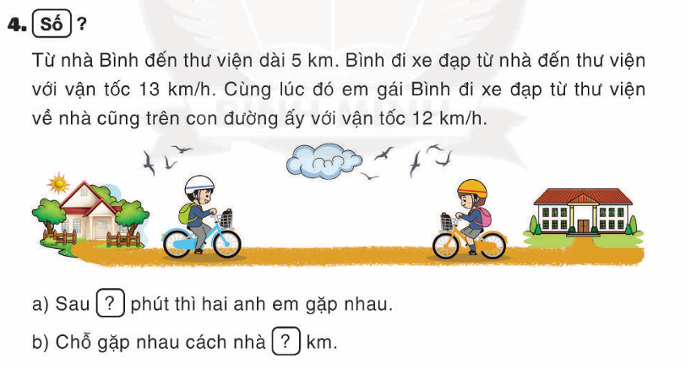

Slide 14
a) Tổng vận tốc của Bình và em gái Bình là: 13 + 12 = 25 (km/h)
Thời gian hai anh em gặp nhau là:
5 : 25 = 0,2 (giờ)
0,2 giờ = 12 phút
b) Chỗ gặp nhau cách nhà số ki-lô-mét là: 13 × 0,2 = 2,6 (km)

Slide 15
5. Em tìm hiểu quãng đường và thời gian em đi từ nhà đến trường rồi tính vận tốc em đi từ nhà đến trường.
Quãng đường em đi từ nhà đến trường là 500 m
Thời gian em đi từ nhà đến trường là 10 phút.
Vậy vận tốc em đi từ nhà đến trường là:
500 : 10 = 50 (m/phút)

Slide 16






CỦNG CỐ
Nhắc lại cách tính vận tốc, quãng đường, thời gian

Slide 17





Hoàn thành bài tập
Chuẩn bị bài sau

Slide 18




